Slide 1
Коммуникативная состоятельность как структура ученического счастья
Заботина Виктория Михайловна
Учитель начальных классов
МАОУ СОШ №35 г. Томска

Slide 3
Коммуникативная состоятельность
принятие
внимание
признание (уважение)
одобрение
теплые чувства

Slide 4
Как помогать ученикам устанавливать нормальные отношения с вами и чувствовать свою коммуникативную компетентность
 | Что говорит учитель? | Что слышит ученик?
Принятие | Ты хороший | Я хороший
Внимание | Я вижу тебя | Я что-то значу
Уважение | Спасибо тебе за… | Мои усилия замечены
Одобрение | Я знаю о тебе что-то замечательное | Я — состоятелен
Теплые чувства | Ты мне нравишься | Кто-то заботится обо мне

Slide 5
Прием “Инфо-шотик”
Ребята разбиваются на группы, разбирают цветные маркеры (можно цветные ручки). Учитель демонстрирует мультимедийную презентацию, например, по теме «Основные компоненты компьютера и их функции». Учащиеся смотрят, слушают и записывают основное по секторам ватмана (склеенных листов), что считают важным.

Slide 6
Прием “На линии огня”
Ученики делятся на две команды. Одна команда отвечает за аргумент «за», другая за аргумент «против». Команды начинают дискуссию по предлагаемому преподавателем вопросу. Одни называют только доводы в пользу, другие – против этого. Каждый старается убедить противника в своей правоте. Через 2-4 минуты противники меняются местами и меняют аргументацию на противоположную.

Slide 7
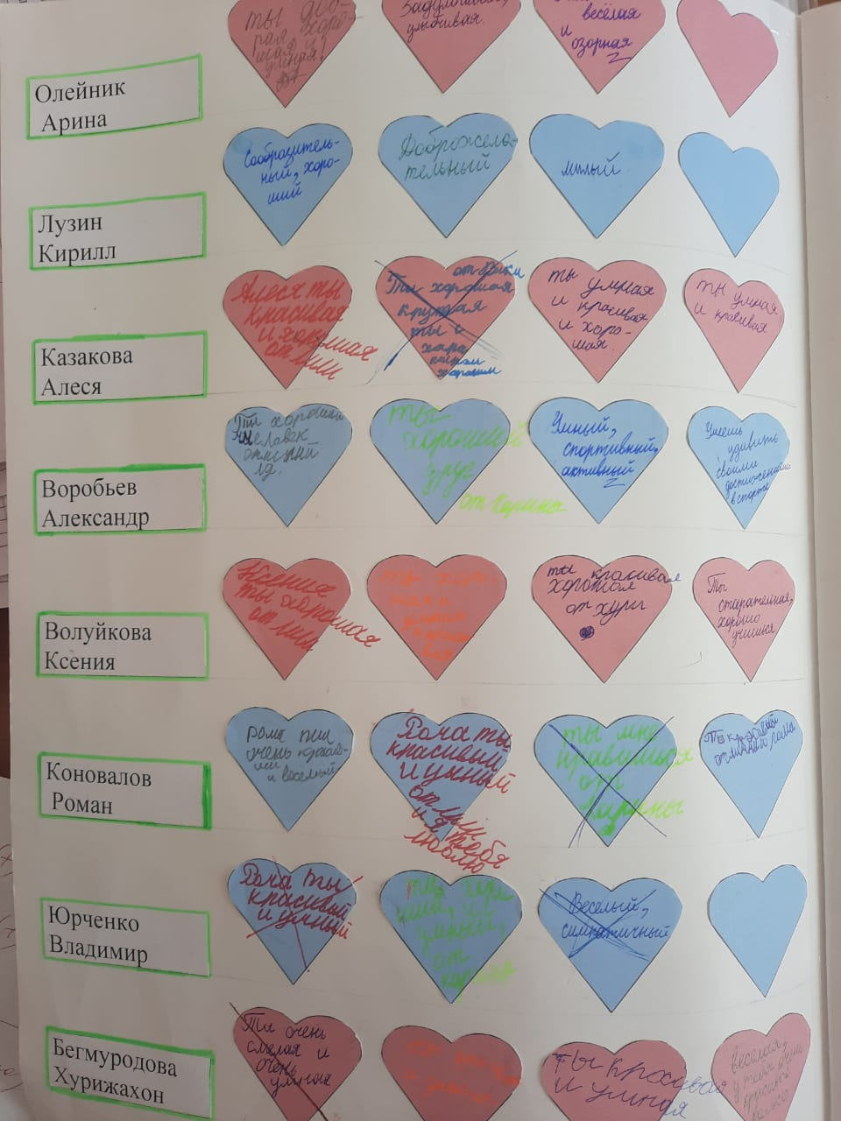
Развитие эмпатии, навыка благодарить
Упражнение «Книга комплиментов»
В течение недели ребята писали теплые слова, выражая благодарность друг другу за какие-либо поступки, слова, дела.
Notes:
7

Slide 8
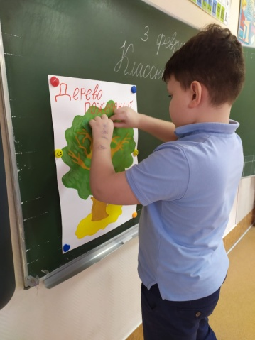
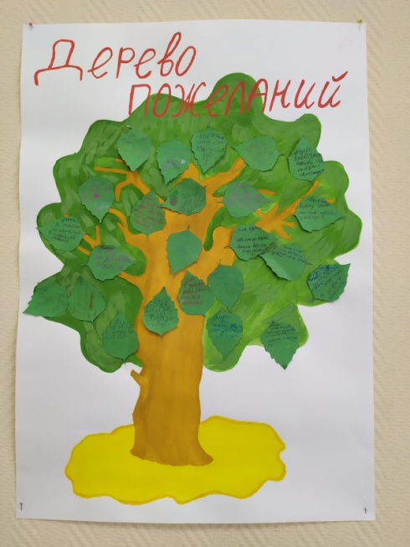
Формирование высокого самоуважения учеников Коммуникативная состоятельность. Вклад в общую деятельность.
Упражнение «Дерево пожеланий»
Инструкция: Посмотрите, среди нас много добрых, справедливых, внимательных, общительных, замечательных ребят. Я предлагаю Вам взять несколько листочков, на одной стороне листочка напишите имена одноклассника, на другой пожелание, потом мы соберем листочки, разложим по именам и раздадим. Те пожелания, которые понравятся адресатам и разместим на «Дереве класса»

Slide 9
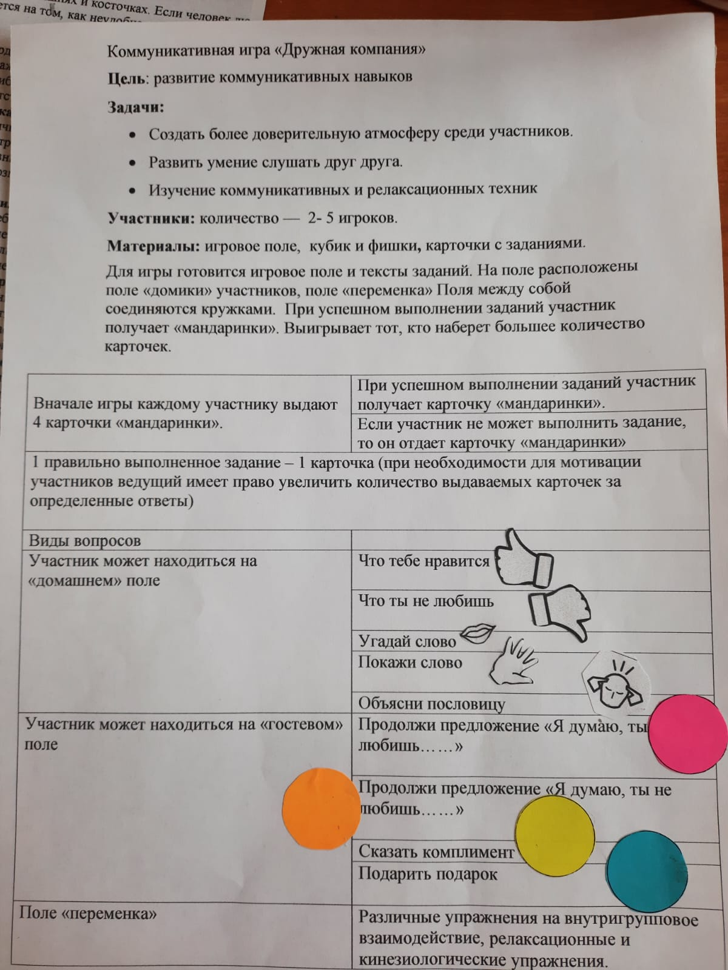
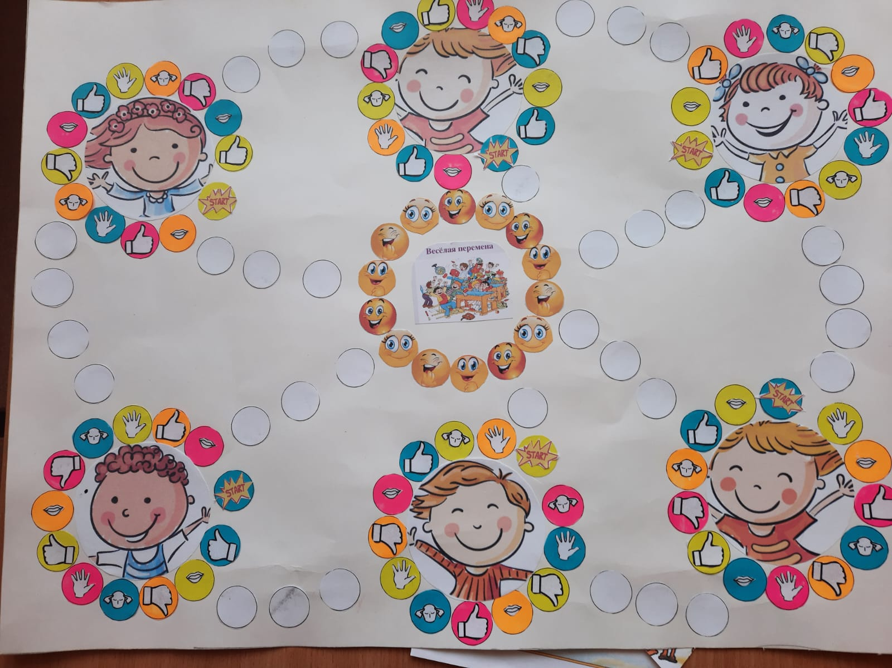
Коммуникативная игра «Дружная компания»
Notes:
9

